Slide 1


基于物联网技术
智慧物业管理系统设计与实现
专业班级 ：20物联网1
汇报人 ：冯成亿
学号 ：2020313113
指导老师 ：丁俊
汇报时间 ：2024/05/30

Slide 2

绪论
1
小区人口流动性日益加剧、停车场的车流量持续增大、居民需求越来越多样化
新时代
2
传统的物业管理模式由于其服务效率和质量受限于人工操作的局限性
3
能够对物业运营中的各种问题进行即时反馈和处理

Slide 3
技术原理和背景
硬件方面：
STM32（Keil、STM32CUBEMAX）
ESP32CAM(Arduino)
软件方面：
Vue.js
SpringBoot

Slide 4
硬件功能设计
总体硬件设计功能总图如下

Slide 5
硬件逻辑设计
总体硬件逻辑设计功能总图如下

Slide 6
软件功能设计
总体软件设计功能总图如下

Slide 7
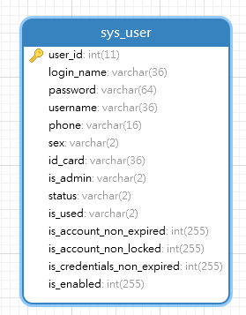
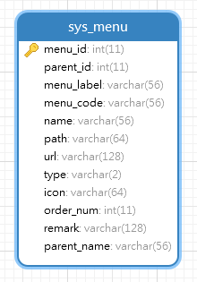
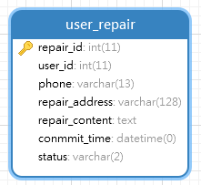
数据库设计
用户表：存储用户的认证信息、个人账号密码ID等。
系统菜单表：定义页面菜单。
维修表：有关维修故障，ID，处理情况等信息。

Slide 8
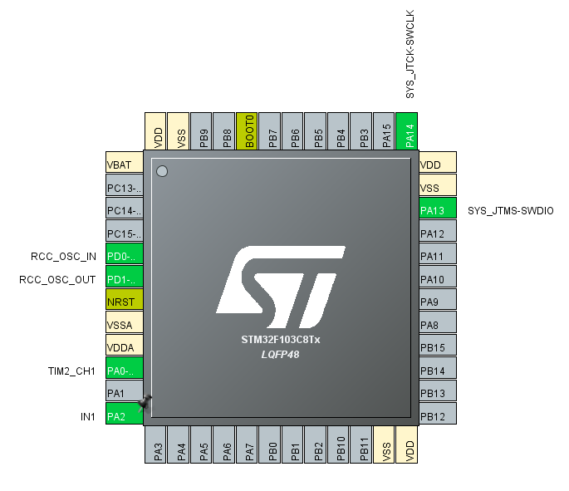
硬件设计

Slide 9
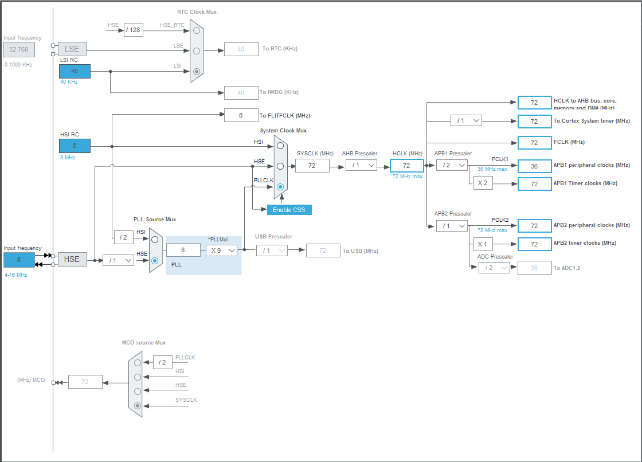
硬件设计

Slide 10
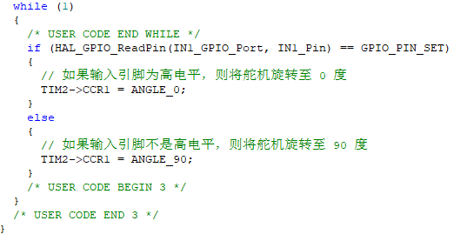
硬件设计

Slide 11
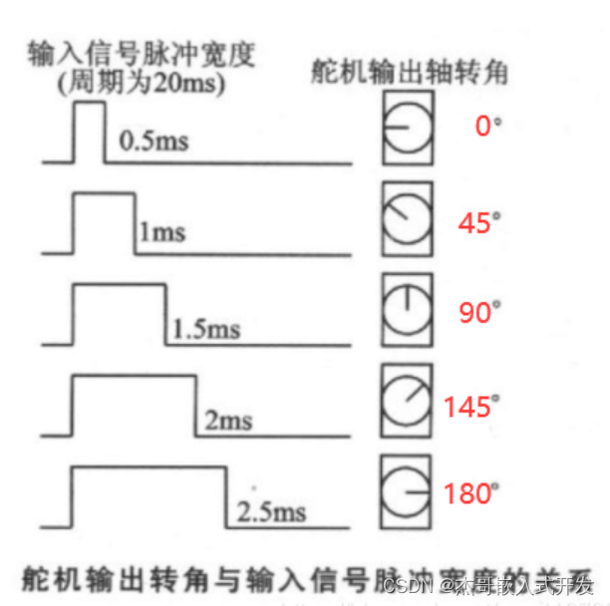
硬件设计

Slide 12
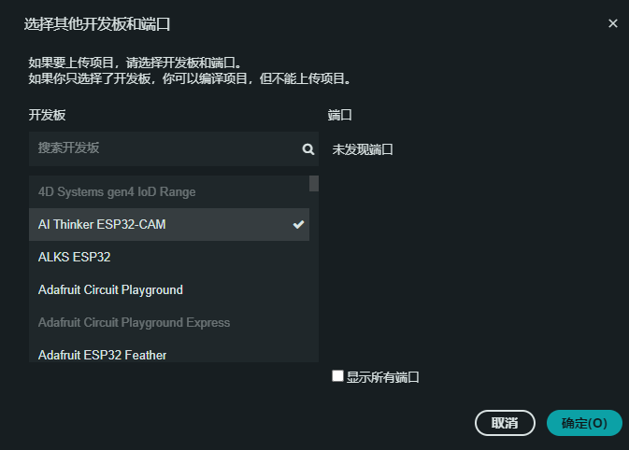
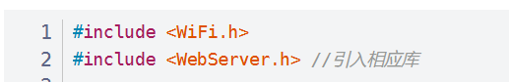
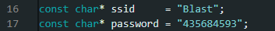
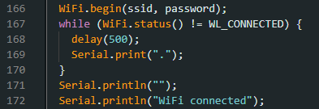
硬件设计

Slide 13
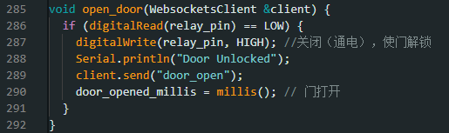
硬件设计

Slide 14
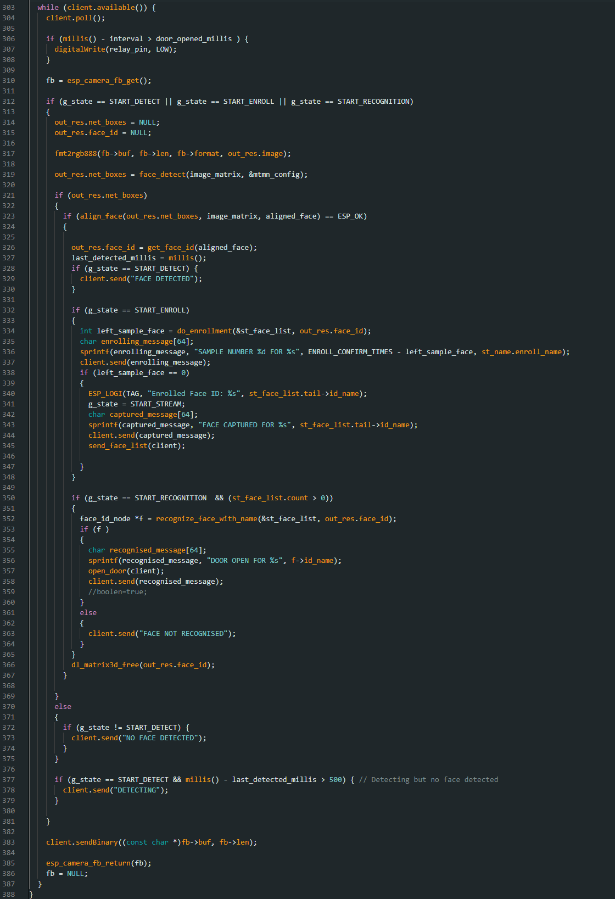
硬件设计

Slide 15
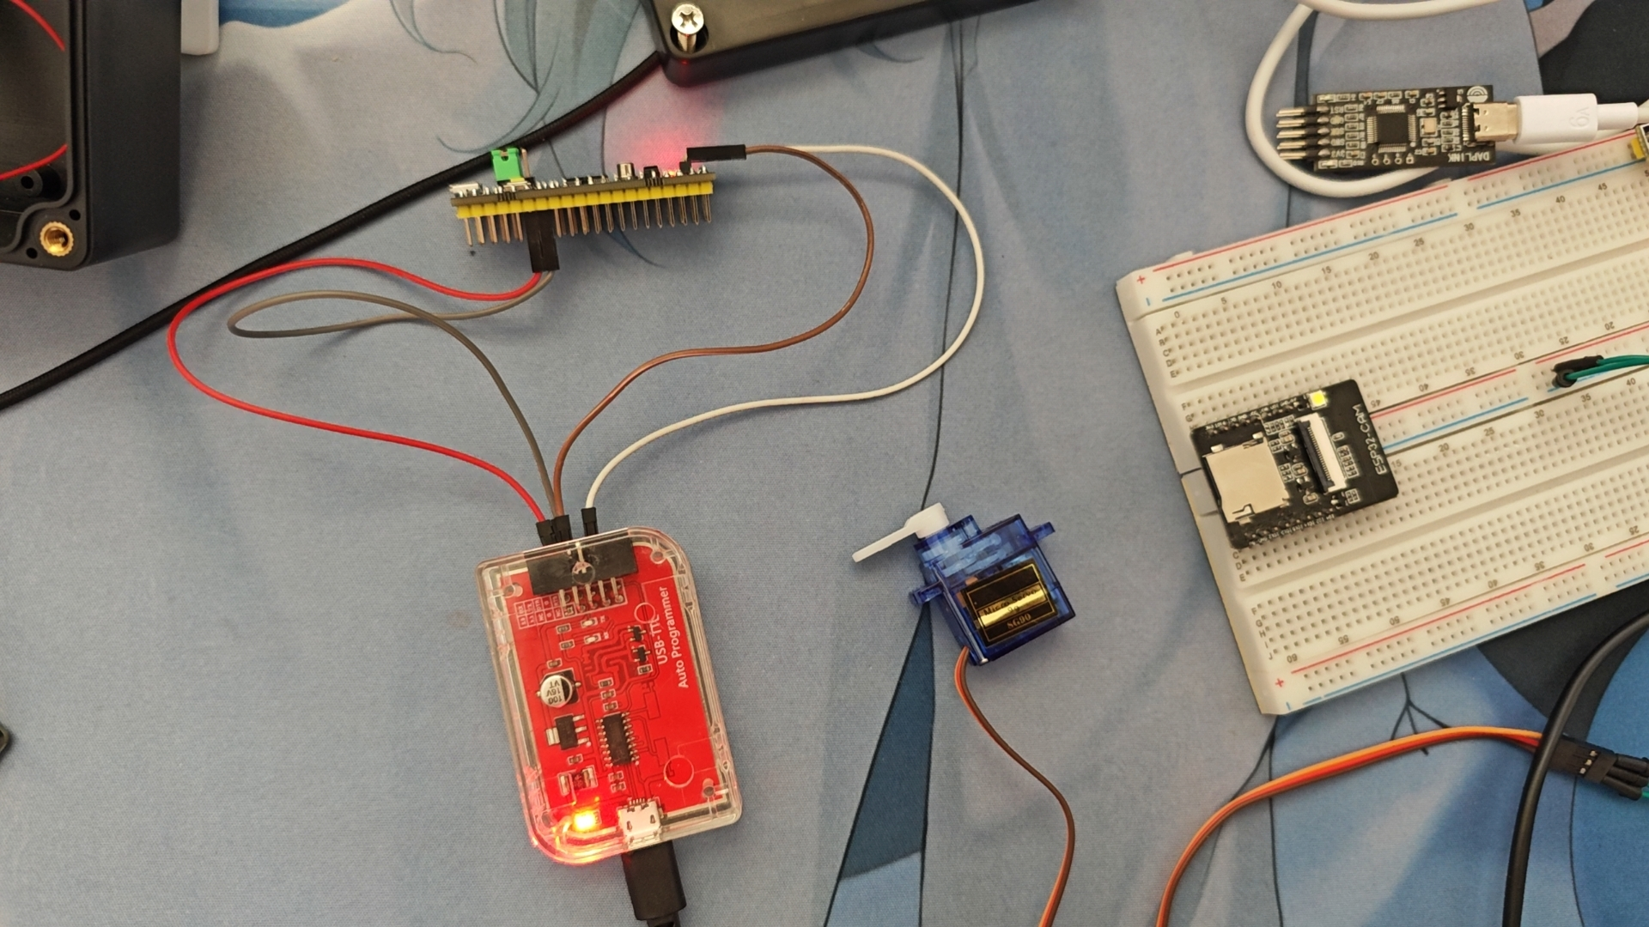
硬件设计

Slide 16
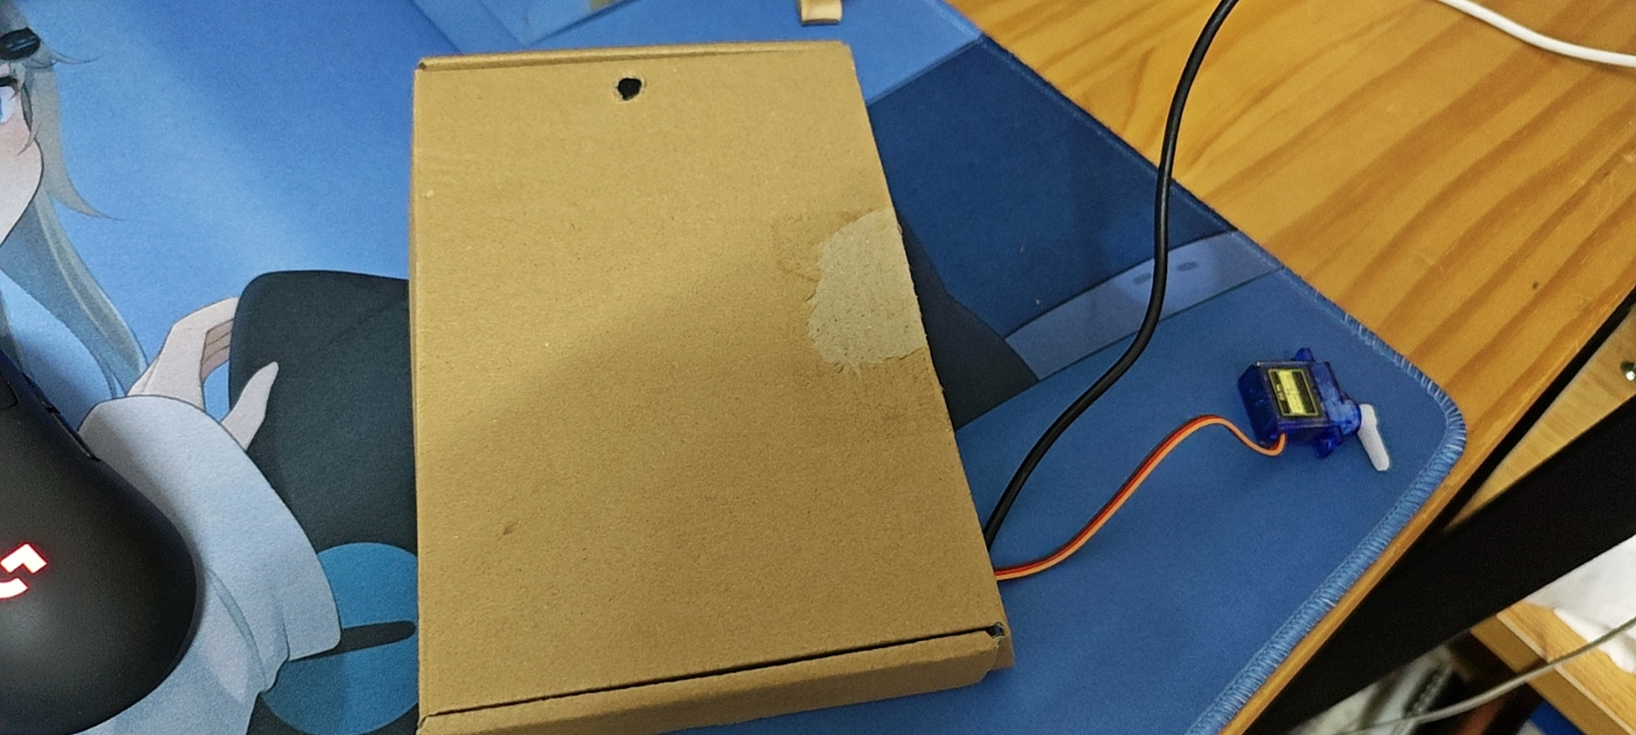
硬件设计

Slide 17
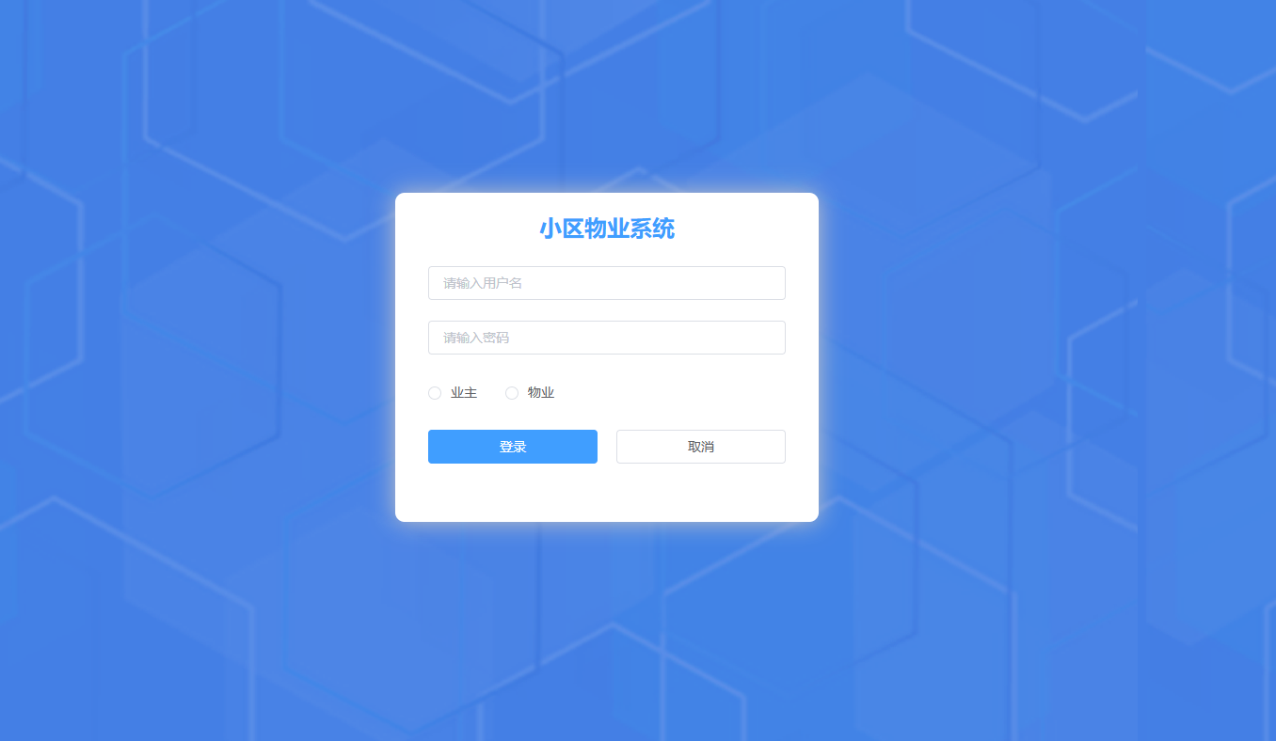
软件设计——登录页面

Slide 18
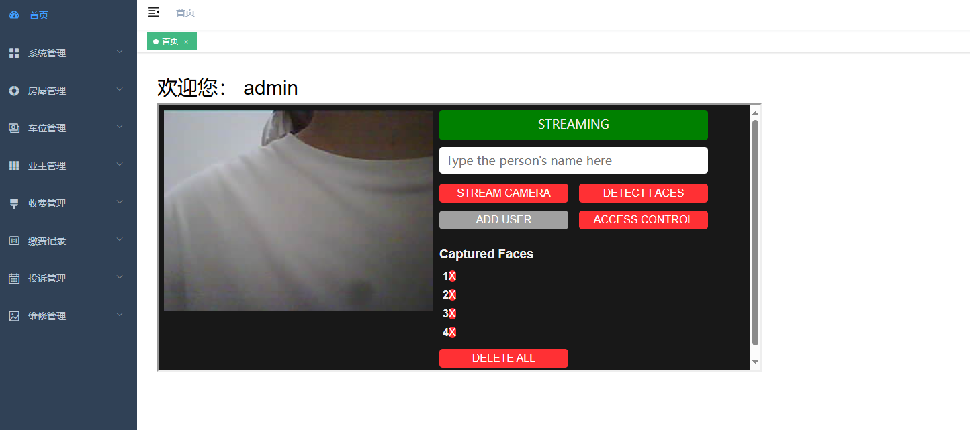
软件设计——首页

Slide 19
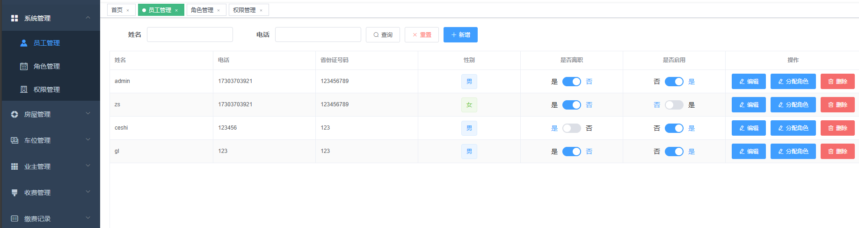
软件设计——员工管理

Slide 20
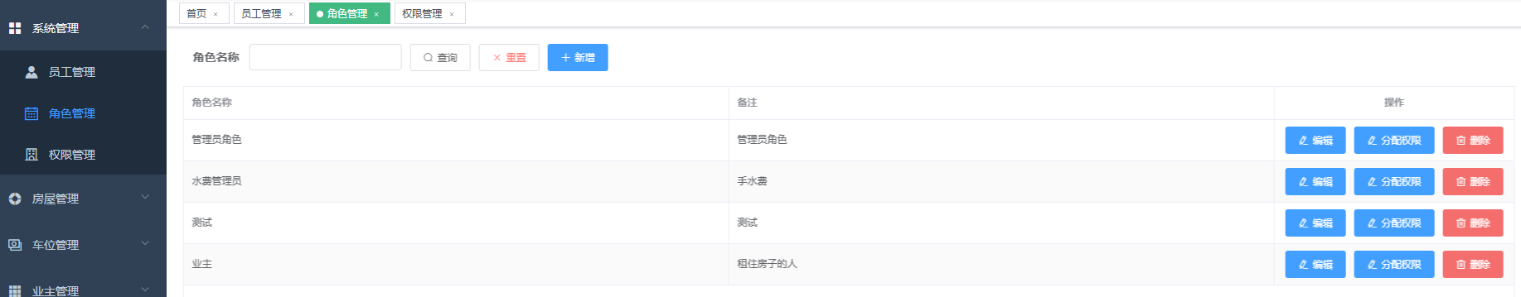
软件设计——角色管理

Slide 21
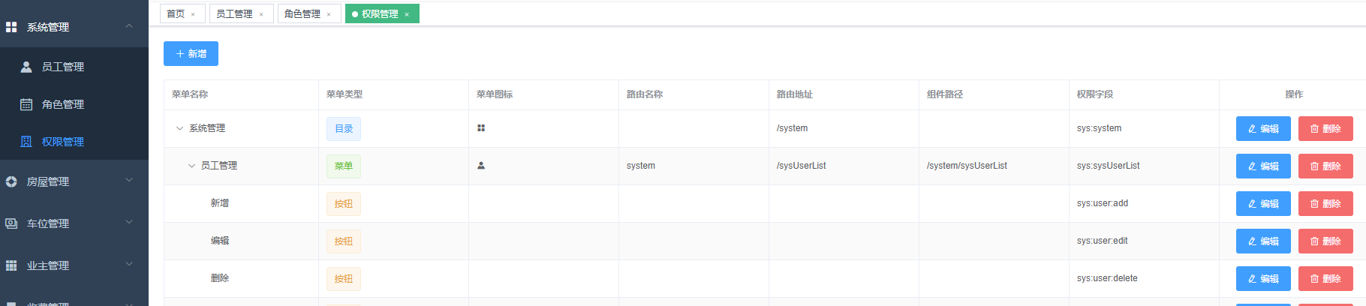
软件设计——权限管理

Slide 22
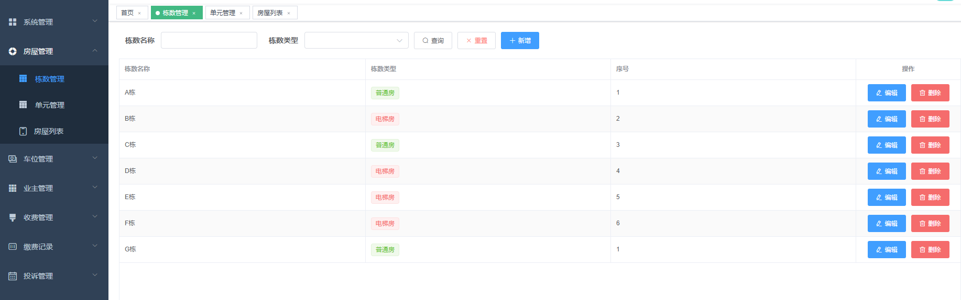
软件设计——栋数管理

Slide 23
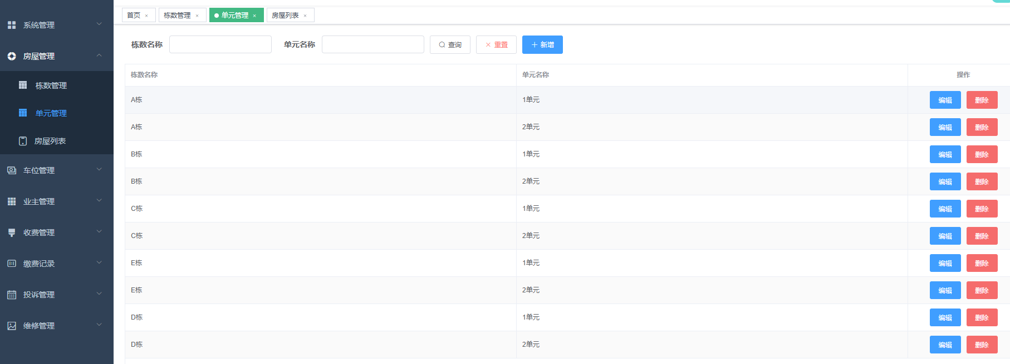
软件设计——单元管理

Slide 24
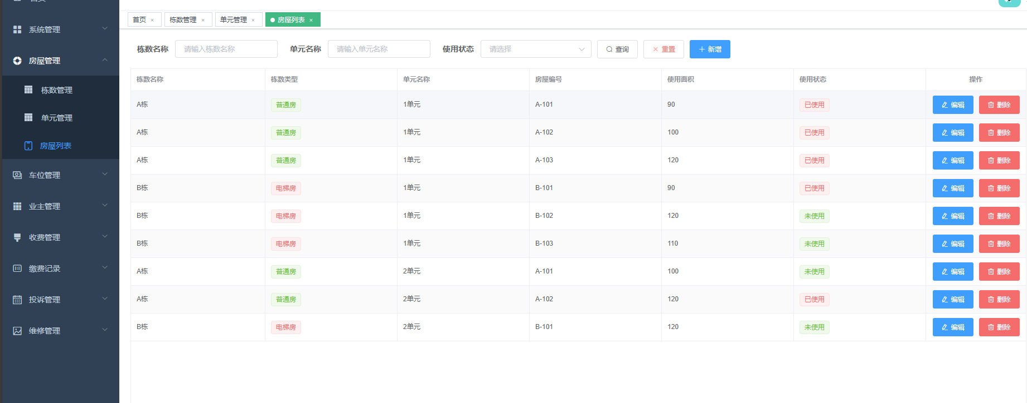
软件设计——房屋列表

Slide 25
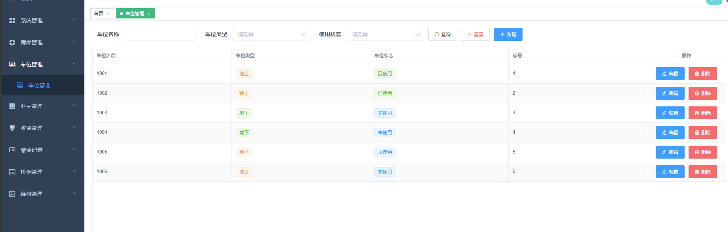
软件设计——车位管理

Slide 26
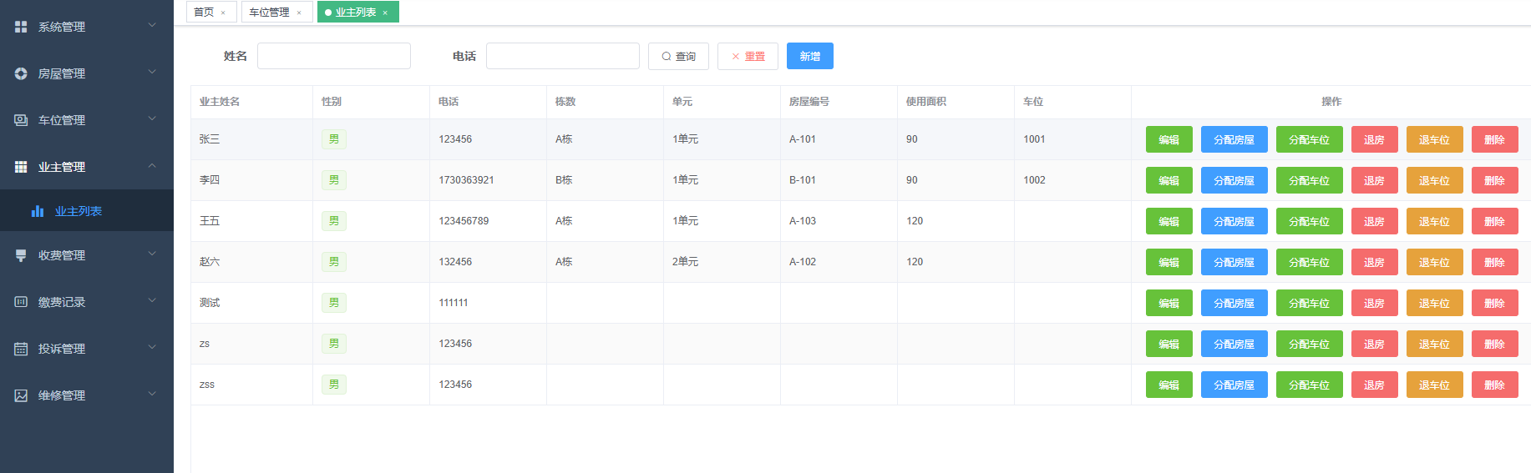
软件设计——业主管理

Slide 27
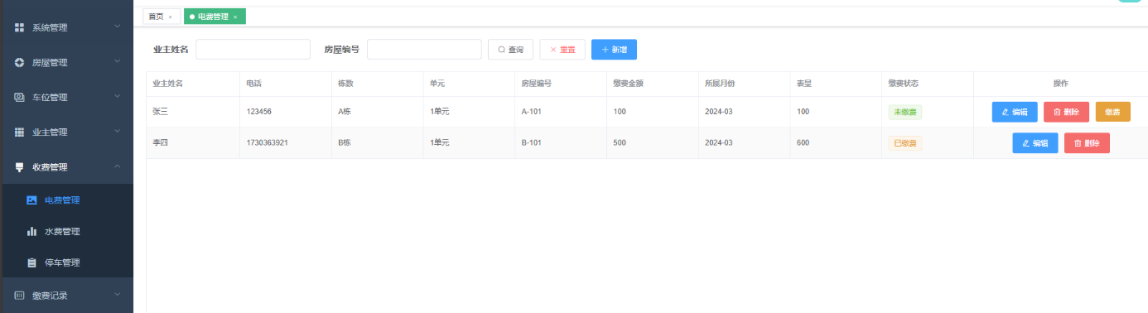
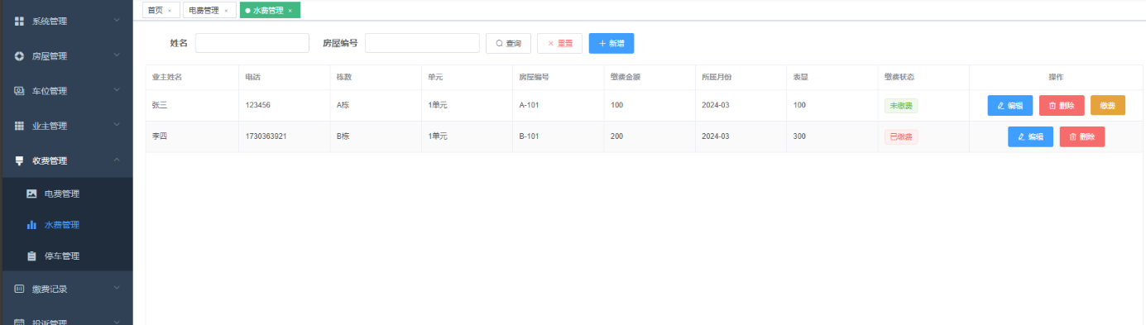
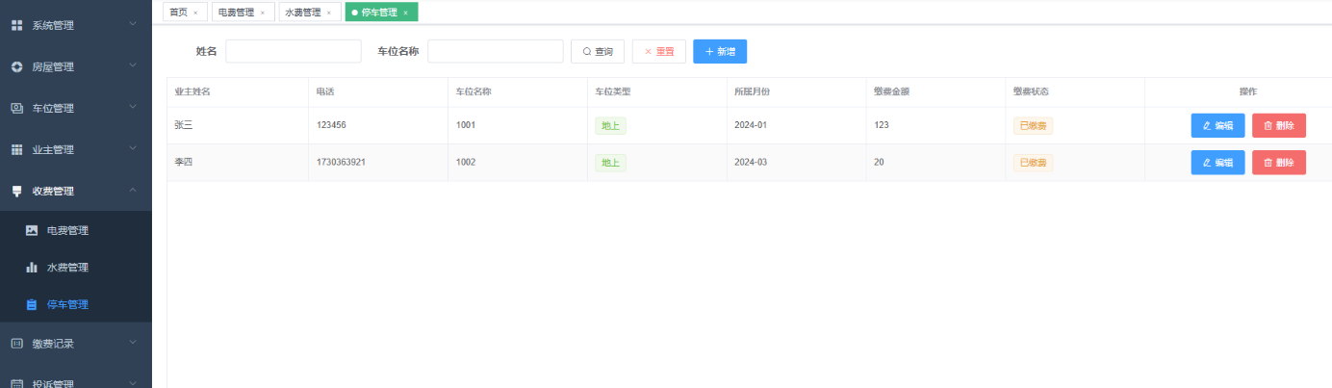
软件设计——收费管理

Slide 28
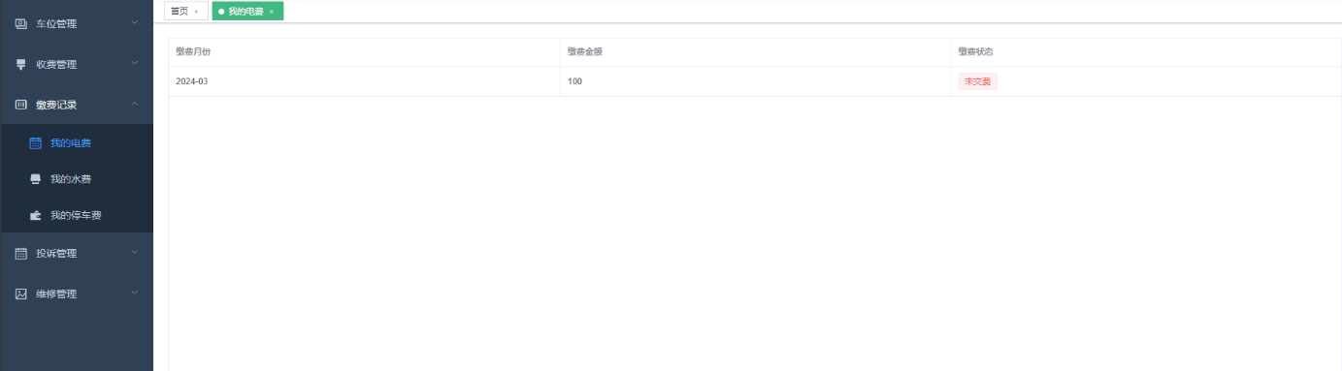
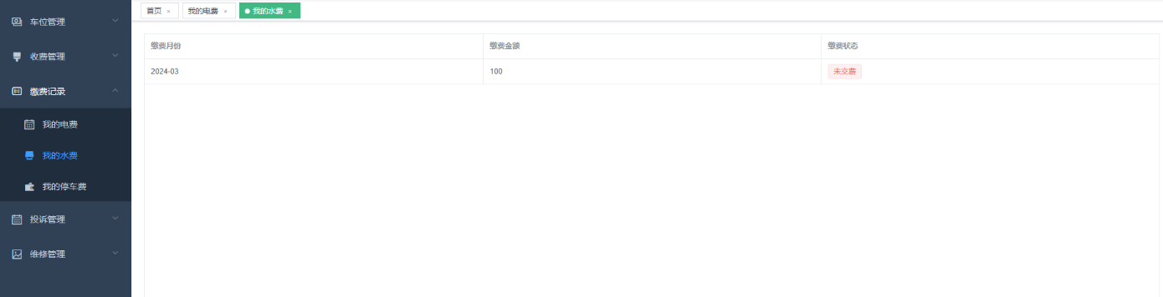
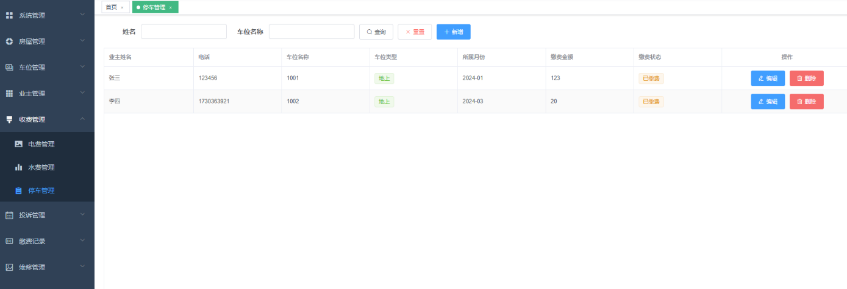
软件设计——缴费记录

Slide 29
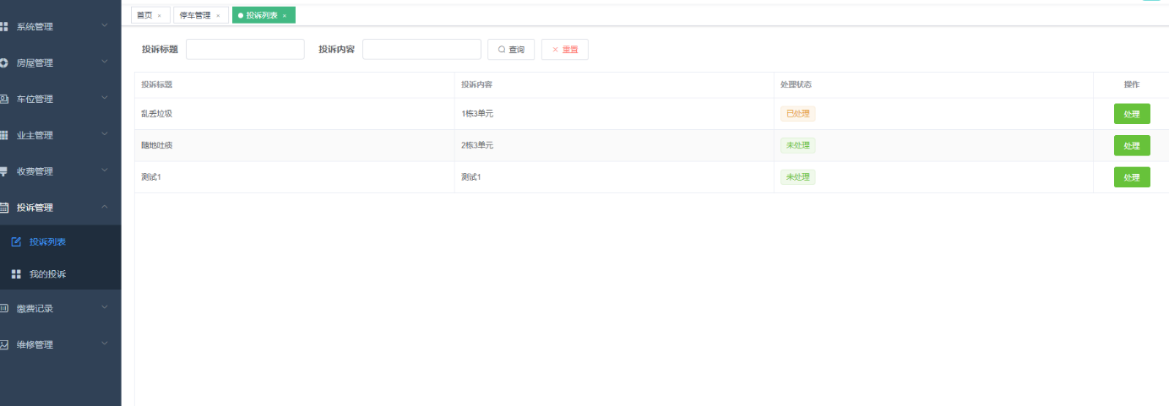
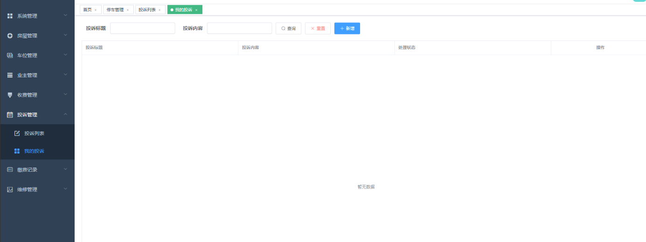
软件设计——投诉管理

Slide 30
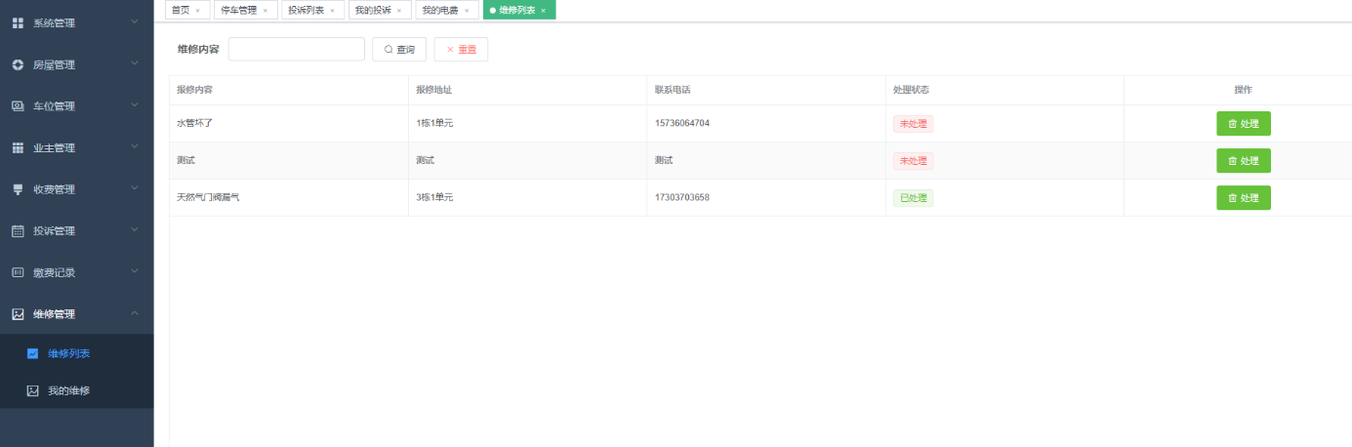
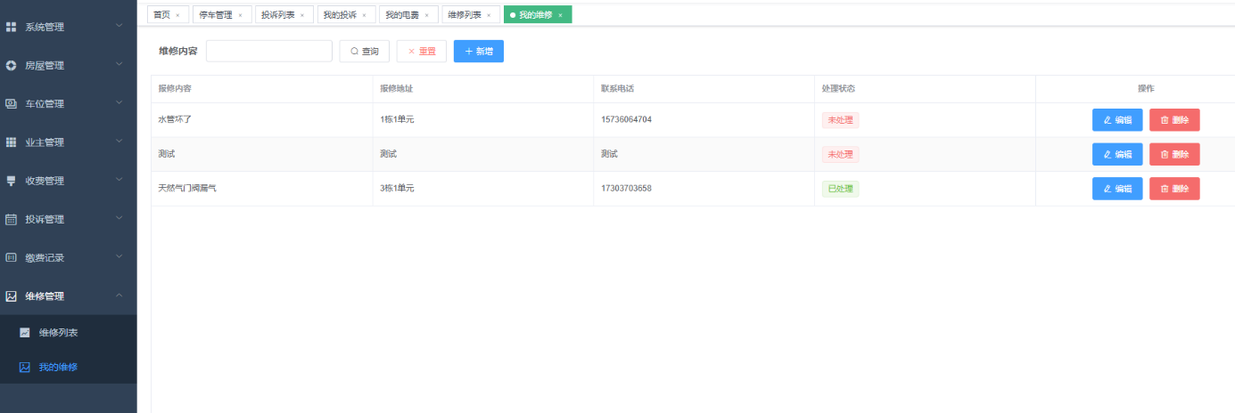
软件设计——维修列表

Slide 31
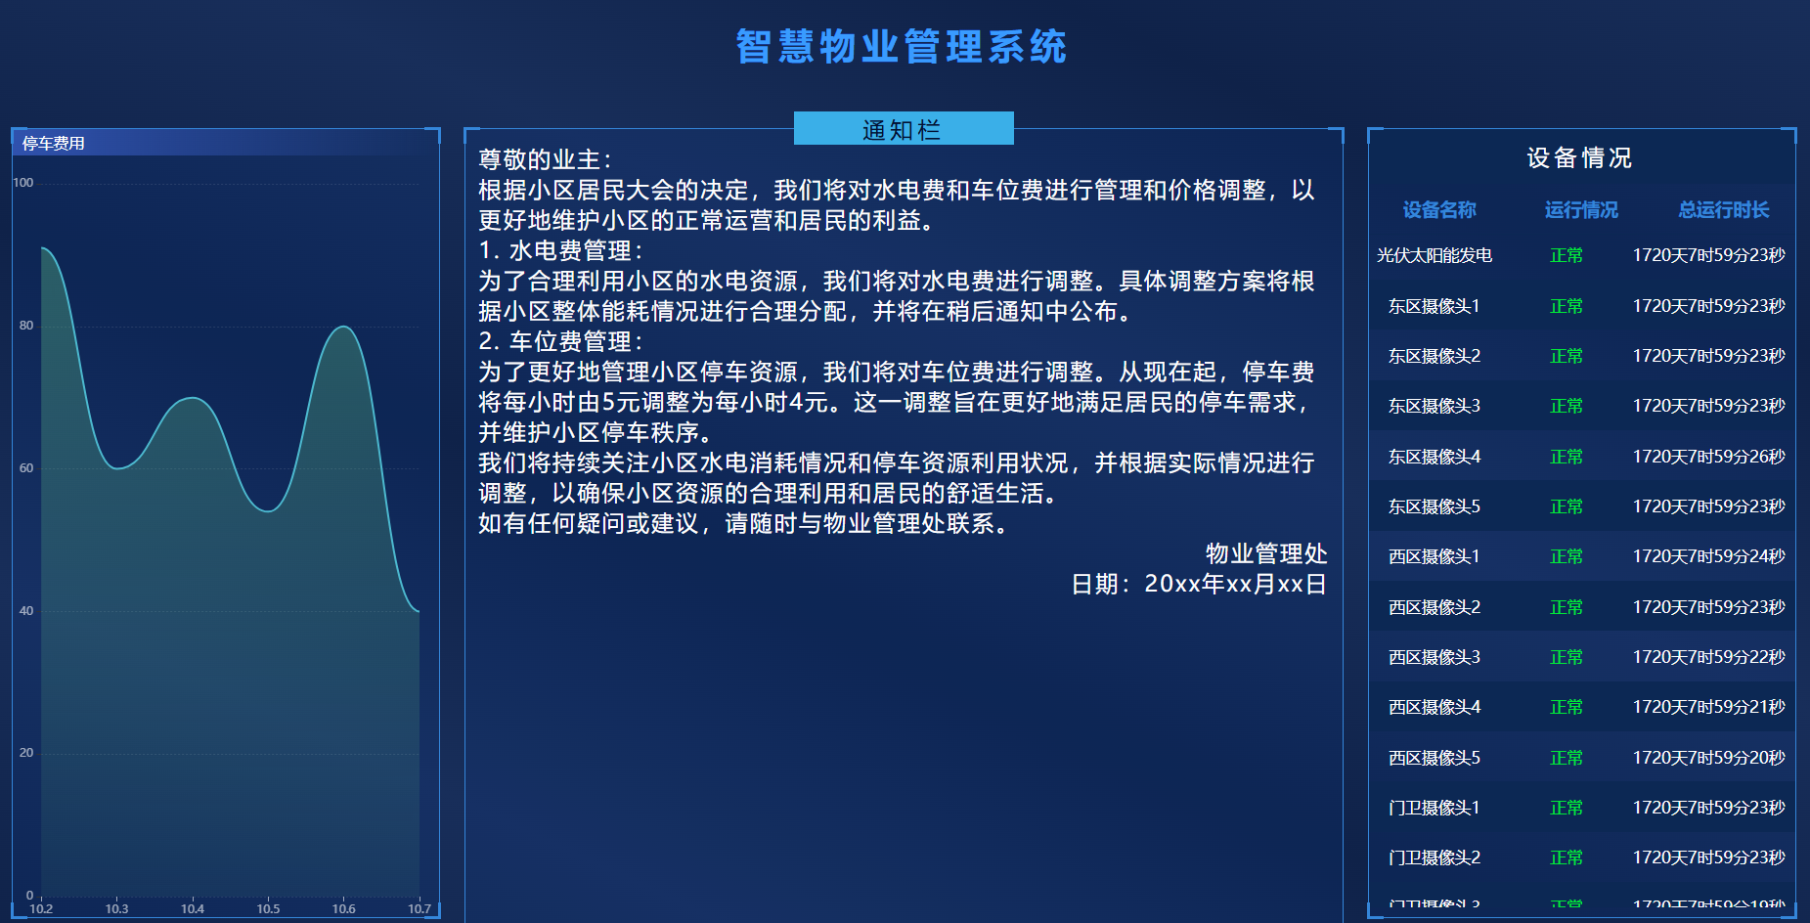
可视化大屏页面演示

Slide 32
系统测试
测试环境
硬件环境：
笔记本电脑一台（需要具备Wi-Fi热点）
制作完成的硬件(STM32F103C8T6、ESP32CAM、SG90、电源模块、开关等)
软件环境：
操作系统: windows 10
Java版本: 1.8
数据库版本: Mysql 5.7
编译软件：Keil uVision5，STM32CUBEMAX，Arduino IDE，IntelliJ IDEA
测试内容：
功能测试：对软硬件系统的各项功能进行详细测试，确保功能正常且符合需求。采用黑盒测试方法，设计测试用例，覆盖所有功能点和边界条件。
易用性测试：邀请用户参与测试，收集用户反馈，评估系统的易用性和用户体验。
测试结果：
功能测试：在测试过程中，发现并记录了若干功能缺陷，如界面显示异常、数据处理错误等。经过开发的修复与验证，这些问题已得到解决。
易用性测试：根据用户反馈，对系统界面进行了调整和优化，提高了系统的易用性和用户体验。

Slide 33
结论与展望
结论
本研究通过设计并实现了一套基于物联网技术的智慧物业管理系统，充分利用了STM32F103C8T6微控制器、ESP32CAM模块和其他传感设备，提供了一种高效、安全且用户友好的物业管理解决方案。但同时还是存在一些不足之处：人脸识别数据无法存储在数据库；识别完成没有记录识别时间。系统集成了门禁控制、系统管理、房屋管理、车位管理、业主管理、收费管理、缴费记录、投诉管理、维修管理等功能，有效提升了物业管理的自动化和智能化水平。通过实际应用测试，系统显示出良好的稳定性和可靠性，能够满足现代物业管理的需求。
展望
未来的工作将聚焦于进一步提升系统的智能化处理能力和用户交互体验。计划通过引入更先进的人工智能算法，改善人脸识别的准确性和环境适应性，以及开发更加精细化的能源管理工具，实现能源使用的最优化。此外，考虑到物联网设备的安全问题日益突出，未来的研究还将加强数据安全和隐私保护措施，确保系统能够抵御各种网络安全威胁。通过这些改进，期望智慧物业管理系统能够更好地适应快速发展的智慧城市建设需求，为用户提供更为安全、便捷和绿色的生活环境。

Slide 34

THANKS

